Slide 1

歡迎參加 TechNet 網路廣播
TechNet 技術講座

Slide 2
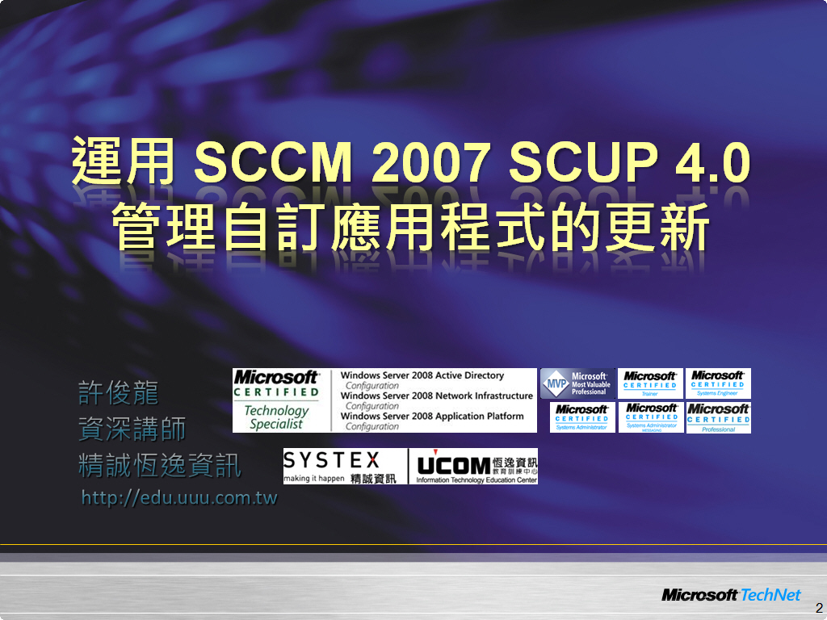

Slide 3
預先基礎需求
熟悉技術：
  Windows Server 2003 的操作經驗
  Active Directory 的管理經驗
了解知識：
  System Center Configuration Manager 2007 的
  基本概念與維運使用

Slide 4
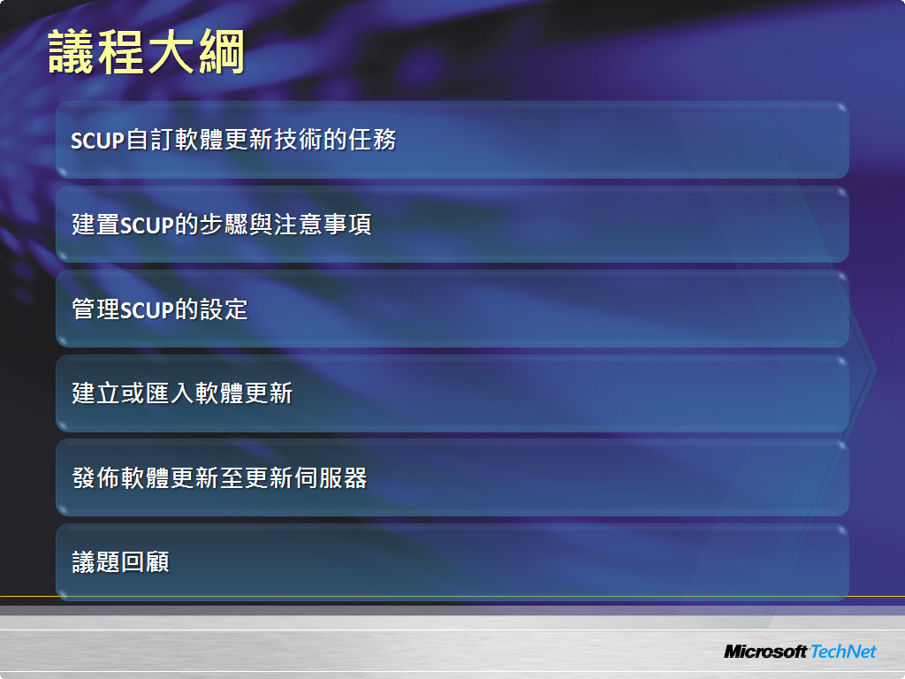

Slide 5
SCUP自訂軟體更新技術的任務
System Center Update Publisher 4.0
1
管理組織內自訂軟體的更新
  獨立軟體開發廠商 (Independent Software Vendors, ISV)
  商務營運 (Line-of-Business, LOB)
  企業自訂應用程式或驅動程式
匯入更新類別資訊 (Catalogs)
  非 Microsoft 廠商提供
  管理者為自訂軟體所建立
產生定義資訊 (Metadata)
  軟體更新比對與佈署用，發佈自定的軟體更新

Slide 6
SCUP自訂軟體更新技術的任務
System Center Update Publisher 4.0
2
發佈自定的軟體更新 (Publish)
經由 SCCM 2007 本身的軟體更新功能佈署
  與既有軟體更新環境整合
  一致性的管理介面與用戶端體驗
  達成集中與良好管理各種更新的目標

Slide 8
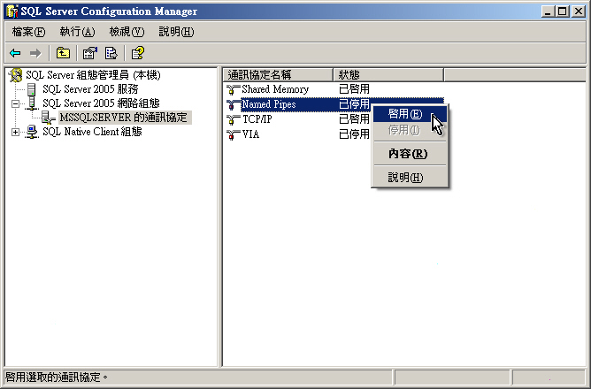
安裝SCUP 4.0
系統需求
作業系統需求
  Windows XP Sp2、Ws2003 Sp1、Vista
  x86、x64
軟體需求
  MMC 3.0、WSUS 3.0 Sp1管理主控台、IE 6 Sp1
  Windows Installer 3.1、.NET Framework 2.0 (自動安裝)
  SQL Server 2005 Sp1 或 SQL Server 2005 Express Edition Sp2
  SQL 的 Named Pipes 設定必須為啟用
    SQL Server Configuration Manager、SQL Server 2005 網路組態
    重新啟動 SQL Server 服務
需 SCCM 2007 SP1

Slide 9
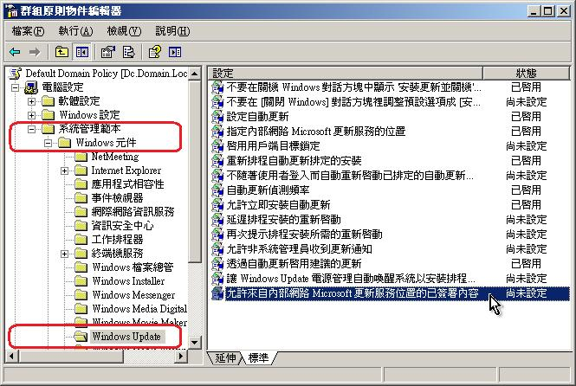
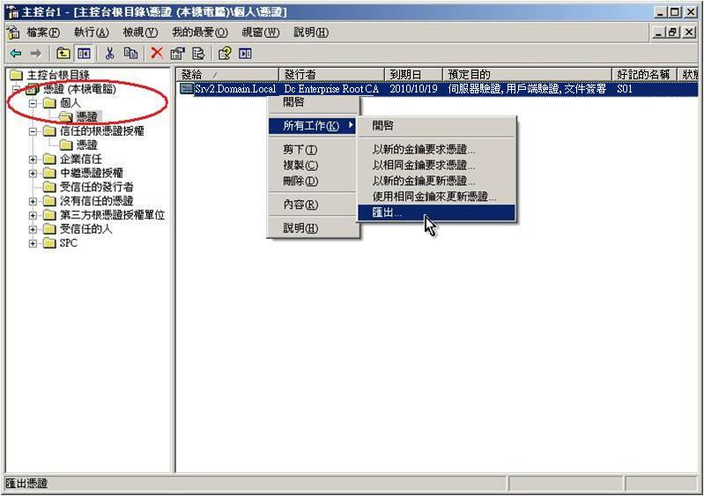
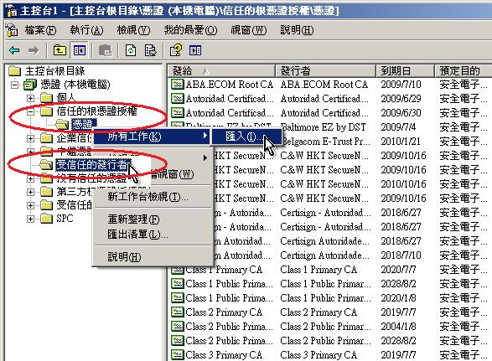
安裝SCUP 4.0
安全性設定
憑證需求
  WSUS主機匯出電腦的「伺服器驗證」憑證並存檔
    伺服器驗證、用戶驗證、文件簽署，匯出私密金鑰
  所有電腦匯入至「信任的根授權憑證, Trusted Root CAs」與
  「受信任的發行者, Trusted Publishers」之中
群組原則設定
  需啟用「允許來自內部網路 Microsoft 更新服務位置的已簽署
  內容」
    所有要生效的電腦套用此群組原則的設定
  如 WSUS 主機未加入網域，在所有的單機電腦修改機碼
    HKEY_LOCAL_MACHINE\SOFTWARE\Policies\Microsoft\windows\WindowsUpdate
    將 AcceptTrustedPublisherCerts 此 DWord 值設定為 1

Slide 10
安裝後的確認
至 %Temp% 資料夾中：
  PTBootstrappersetup.log是否符合最低需求的資訊
    MSI installation complete、MSI finished with success message、Setup completed successfully
  PTDatabase.log資料庫建立的資訊
    DBCC execution completed
  PublishingToolsetup.log安裝SCUP的資訊
    Product: System Center Updates Publisher -- Installation operation completed successfully
  UpdatesPublisher.logSCUP所有動作的資訊
    除錯用
注意事項：
  64位元 SQL Server 2005 視為遠端資料庫需事先建立
    http://technet.microsoft.com/en-us/library/bb530998.aspx

Slide 12
管理SCUP的設定
類別匯入清單 (Catalog Import List)
  自動檢查更新
  尋找既有或加入自建的類別資訊
設定更新伺服器
  啟用發佈至更新伺服器
  選擇更新伺服器並測試連線
    如非80或8530埠號時，須指定為遠端伺服器
  瀏覽既有或建立憑證

Slide 13
SCUP 4.0 的設定
demo

Slide 14



協力廠商的自訂更新類別
硬體
1
目前 Configuration Manager 與 Essentials 2007 可用的更新類別http://technet.microsoft.com/zh-tw/configmgr/bb892875(en-us).aspx
硬體:
 | 伺服器 ftp://ftp.dell.com/catalog/DellSDPCatalog.cab 企業用戶端 ftp://ftp.dell.com/catalog/DellSDPCatalogPC.cab
 | Desktop、Mobile、及 Workstation ftp://ftp.hp.com/pub/softlib/software/sms_catalog/HpCatalogForSms.latest.cab
 | Intel System Management Software 2.0 http://downloadmirror.intel.com/14516/eng/IntelUpdatesCatalog.cab

Slide 15



協力廠商的自訂更新類別
硬體
2
軟體:
 | NightWatchman and SMSWakeUp http://www.1e.com/catalog.aspx
 | Flash、Shockwave Player，Reader… http://www.adobe.com/licensing/distribution/
 | Citrix Presentation Server 4.0 https://support.citrix.com/kb/entry.jspa;jsessionid=agalJ9705QFf?externalID=CTX110052

Slide 17



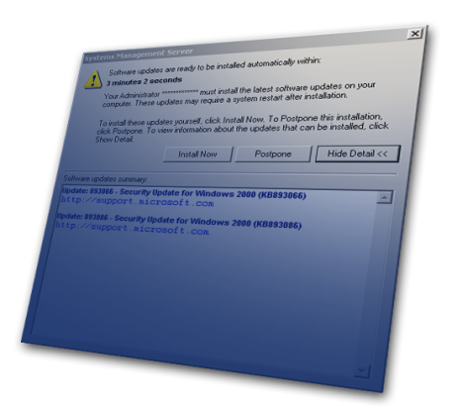

ISV/OEM的類別資訊
Microsoft Update的類別資訊
匯入
Import
SCUP
更新發佈工具
發佈
Publish
建立
Create
SCCM SUM
內部應用程式的類別資訊

Slide 18
建立自訂軟體更新的定義
自訂軟體或商務應用程式的更新
  取得軟體更新檔案，存放於共用路徑中
  得知更新代號 (PatchID) Ex. 1C6A4EDD-6602-450C-99BE-FD47C7DA9083
    Config.xml
  得知產品代號 (ProductID) Ex. 539D63C6-4EF4-4B9E-9926-85053F119171
    HKLM\Software\Microsoft\Windows\CurrentVersion\Uninstall
  取得自動安裝的參數
    /q /NoRestart
在建立更新精靈 (Create Update) 輸入上述資訊

Slide 19
建立自訂軟體更新的定義
demo

Slide 20
匯入軟體更新的定義
協力廠商軟體的更新
  重新整理 (Refresh) 以取得最新的更新定義
  也可經由匯入更新 (Import Update) 加入所需的定義
    批次匯入類別
    單一匯入類別
  接受協力廠商更新軟體的簽章

Slide 22
發佈自訂軟體更新至更新伺服器
設定「發佈旗標 (Publish Flag)」
  單一更新
  所有更新
發佈更新 (Publish Update)
  依據之前的設定進行作業
  接受協力廠商的簽章

Slide 23
匯入協力廠商軟體更新的定義
發佈更新
demo

Slide 24
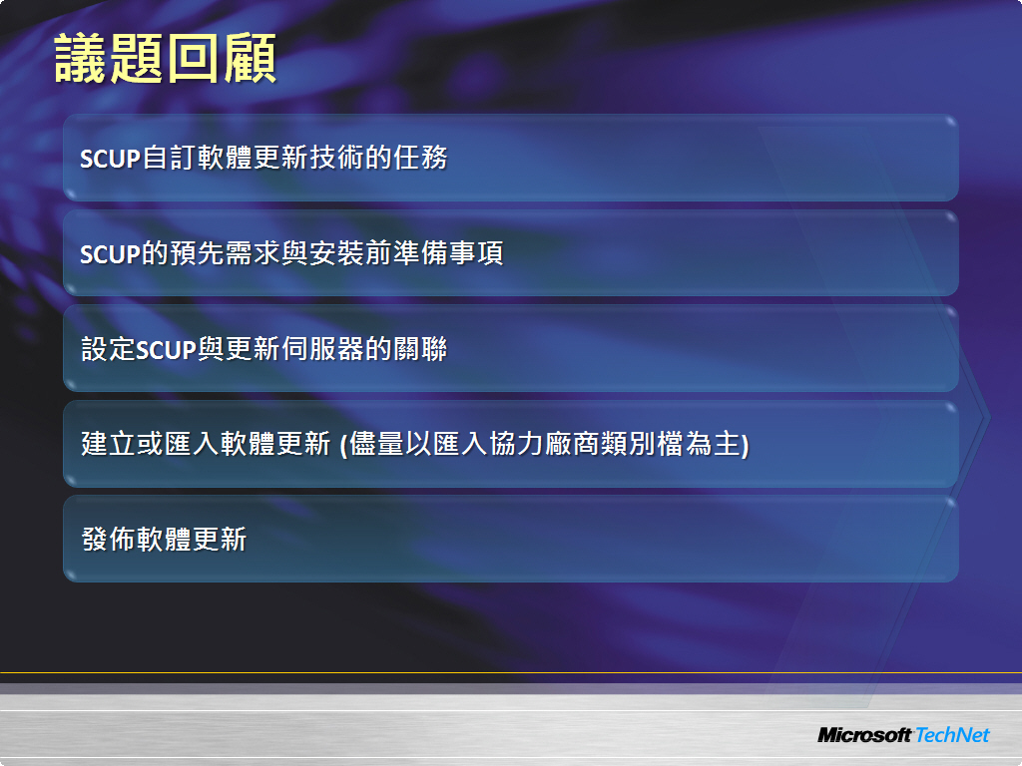

Slide 25


Slide 26
在何處取得 TechNet 相關資訊？
訂閱 TechNet 資訊技術人快訊
http://www.microsoft.com/taiwan/technet/flash
訂閱 TechNet Plus
http://www.microsoft.com/taiwan/technet
參加 TechNet 的活動
http://www.microsoft.com/taiwan/technet
下載 TechNet 研討會簡報與錄影檔
http://www.microsoft.com/taiwan/technet/webcast

Slide 27


